Slide 1
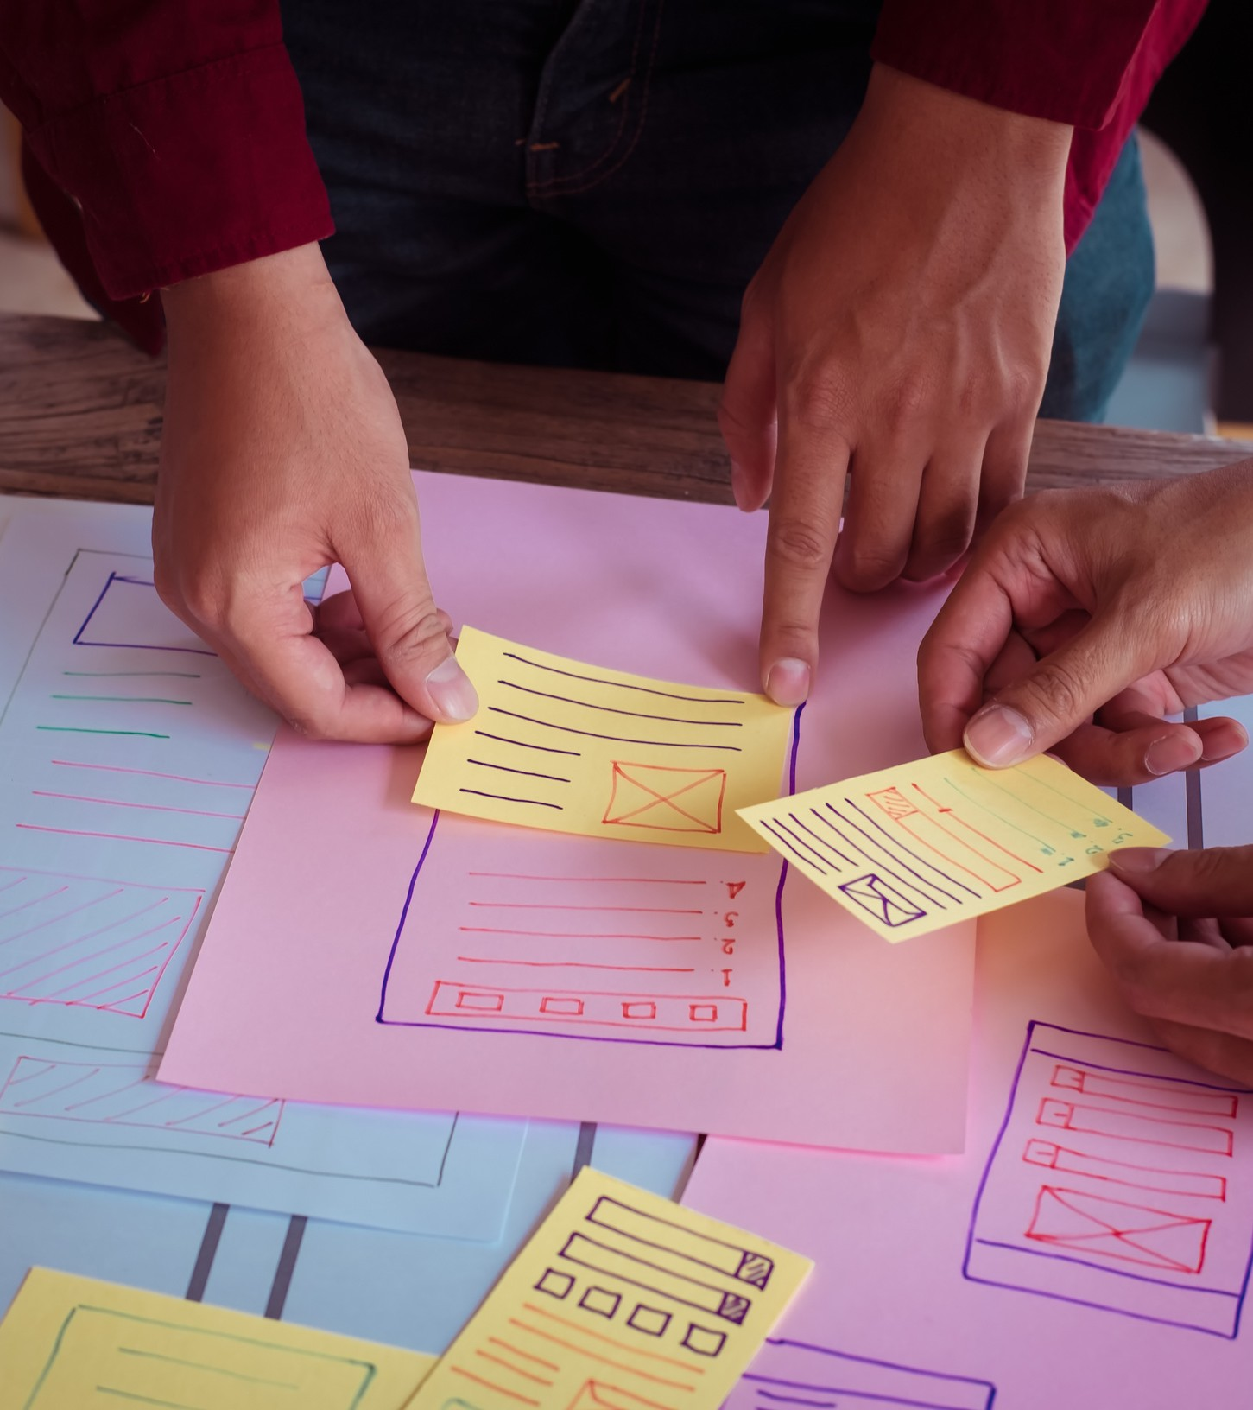

Projet Tutoré
Promotion 2023
Labellisation
Présenté par : SUN Stéphane, GODFRIN Alex et LEROY Julie

Slide 2



Contexte
Projet Labellisation
Édition de logiciels de digitalisation et d’automatisation de processus métier
Labellisation

Slide 3
Objectifs
1
2
3
DÉVELOPPER UN OUTIL D'ÉTIQUETAGE...
... ERGONOMIQUE ET INTUITIF...
... POUR PRÉPARER DES MODÈLES
D'ENTRAINEMENTS
L'application doit permettre au commanditaire de préparer une base d'images pour entraîner une intelligence artificielle grâce aux données JSON.
L'outil digital doit permettre à l'utilisateur d'identifier des champs par le biais d'étiquettes.
La solution doit permettre à l'utilisateur de traiter des documents rapidement grâce à son interface.

Slide 4
I. GESTION DE PROJET
Cahier des charges
Méthodologie SCRUM
Evaluation des performances
RÉALISATION DE L'OUTIL
Architecture de l'application
Relation entre composants Objets utilisés
DÉMONSTRATION
Présentation de la deuxième version
Sommaire
Schéma V2
Conclusion

Slide 5


Gestion de projet

Slide 6
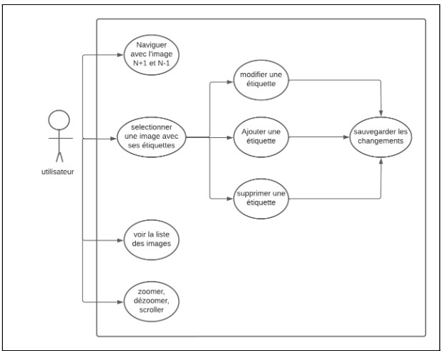
Cahier des charges
Cas d'utilisation : Fonctionnalités :
Extraction de données dans un document
Repérer un objet précis
Exemple 1 : Facture
Exemple 2 : Carte vitale Exemple 3 : Imagerie médicale

Slide 7
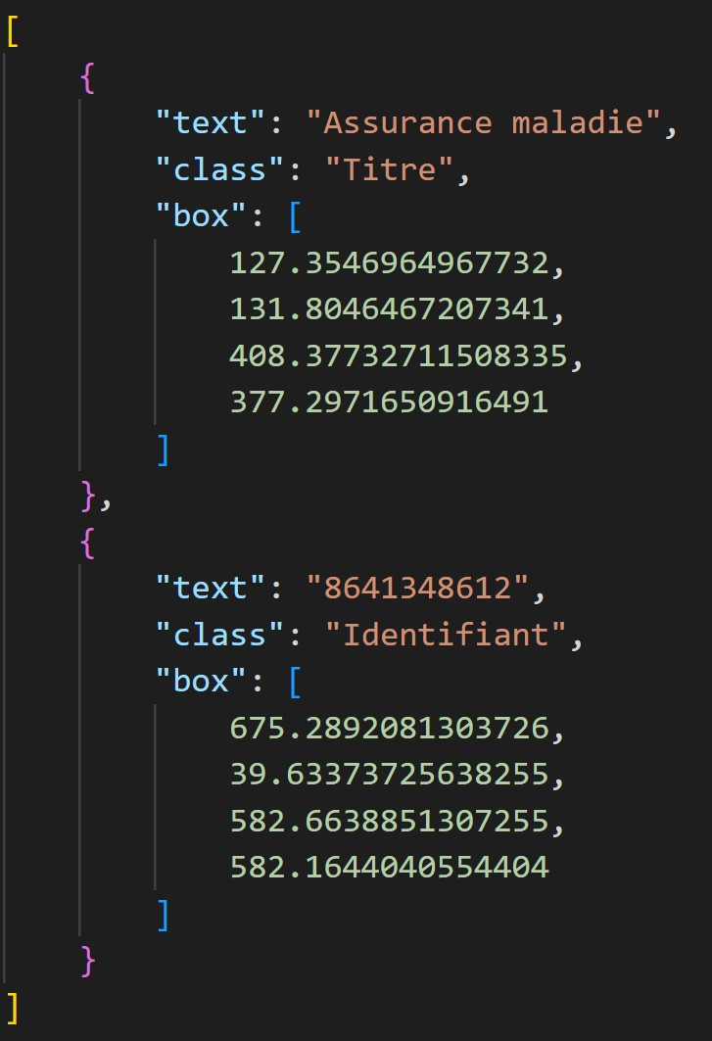



Format des données
Liste d'étiquettes associées à des images
Format JSON Propriétés :
text class box

Slide 8
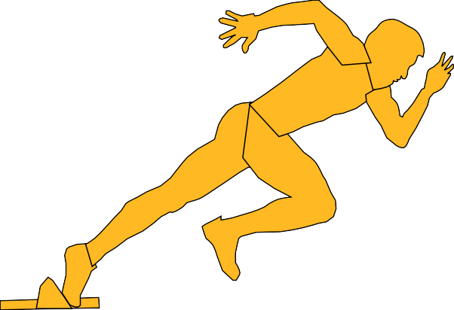

Méthodologie SCRUM
Méthode AGILE
Sprint
Planning poker

Slide 9

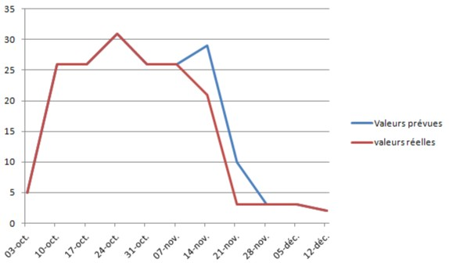
Evaluation des performances
Organisation : Trello
Indicateur de mesure pour suivre le projet et suivre sa livraison
X : Sprint
Y : points poker
Burndown Chart

Slide 10
Réalisation de l'outil

Slide 11
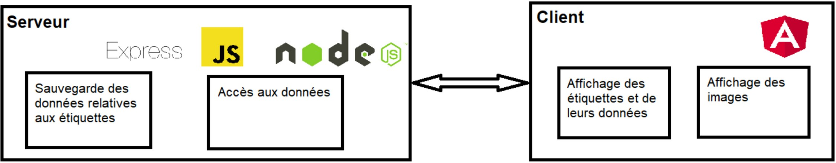
Architecture de l'application
API Rest

Slide 12
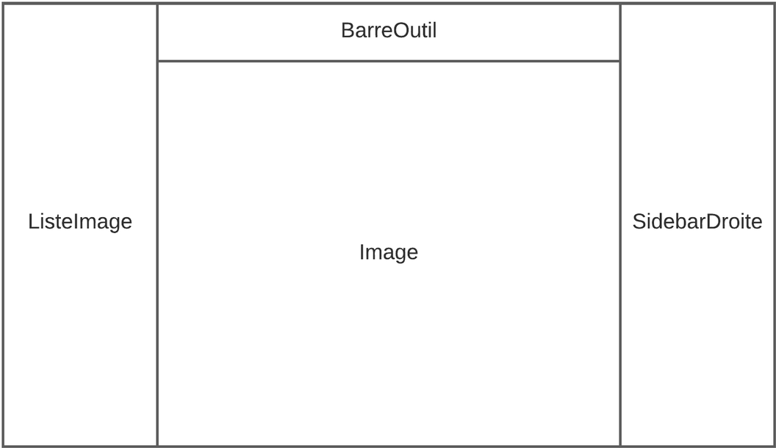
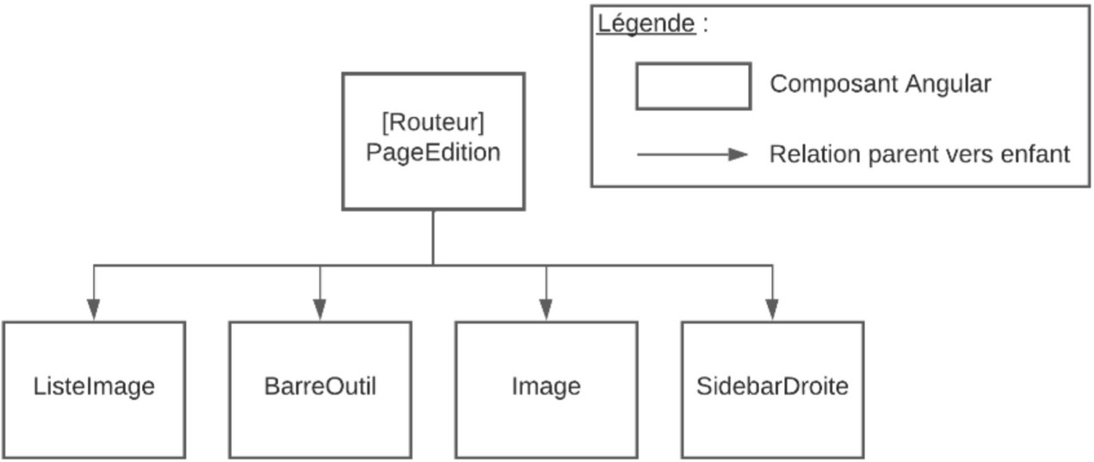
Relations entre composants
Structure graphique de l'interface
Structure relationnelle entre composants

Slide 13
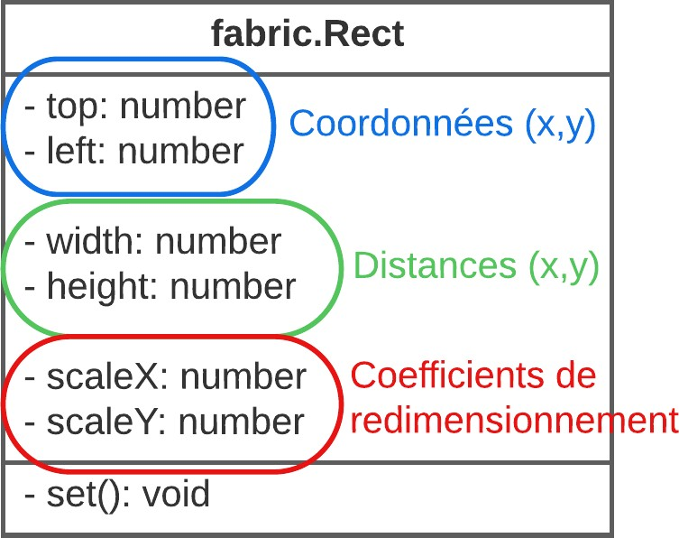
Objets utilisés
fabric.Rect
Utilisation de la librairie Fabric.js
Manipulation de canvas HTML et d'objets graphiques
fabric.Rect : manipulation graphique des étiquettes

Slide 14
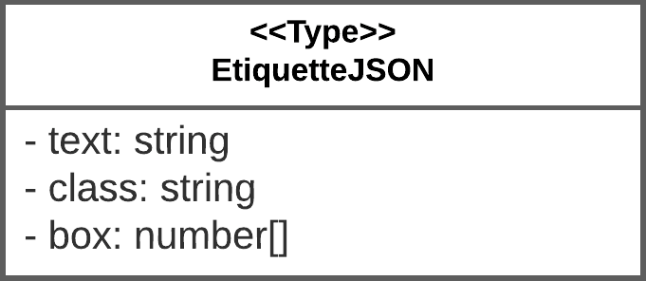
Objets utilisés
EtiquetteJSON
Type customisé
Manipulation de données JSON formattées
Facilite la sauvegarde des données

Slide 15
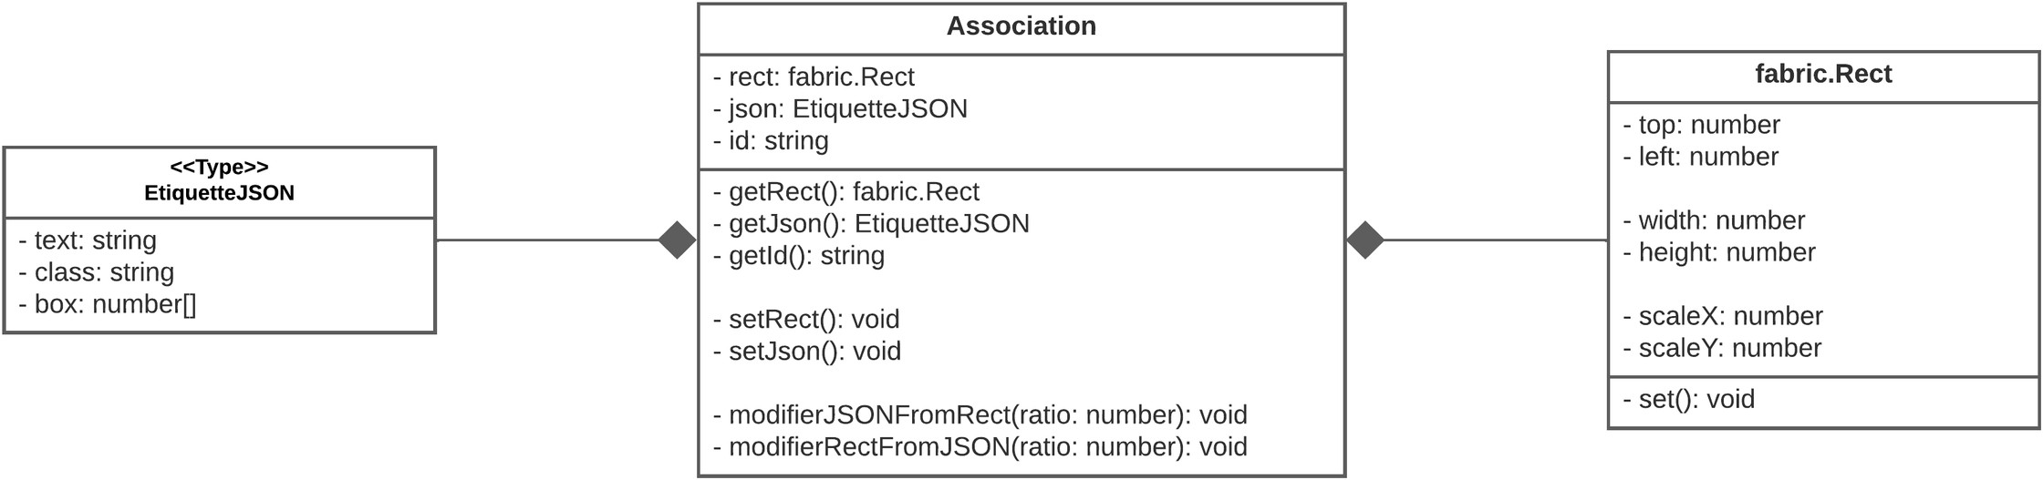
Objets utilisés
Association
Séparer la gestion graphique de la gestion des données Faciliter la sauvegarde des étiquettes
Fluidifier le traitement des informations

Slide 16


Démonstration de l'application

Slide 17
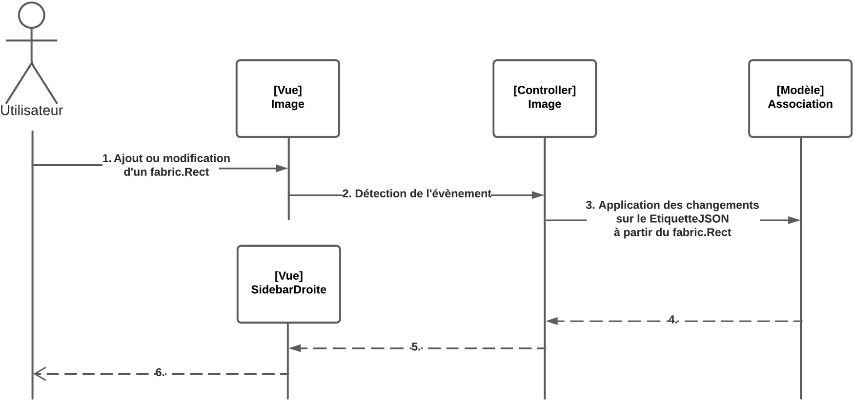
Schéma de fonctionnement (1/3)
Ajout ou modification d'une étiquette (coordonnées/taille)

Slide 18
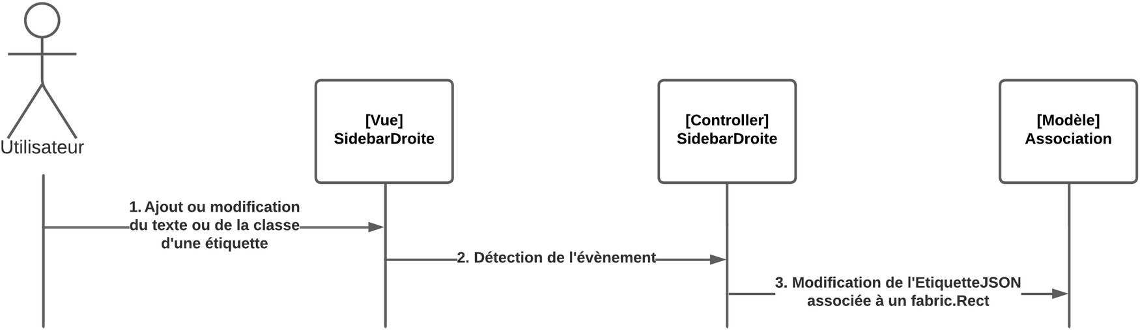
Schéma de fonctionnement (2/3)
Modification d'une étiquette (text/class)

Slide 19
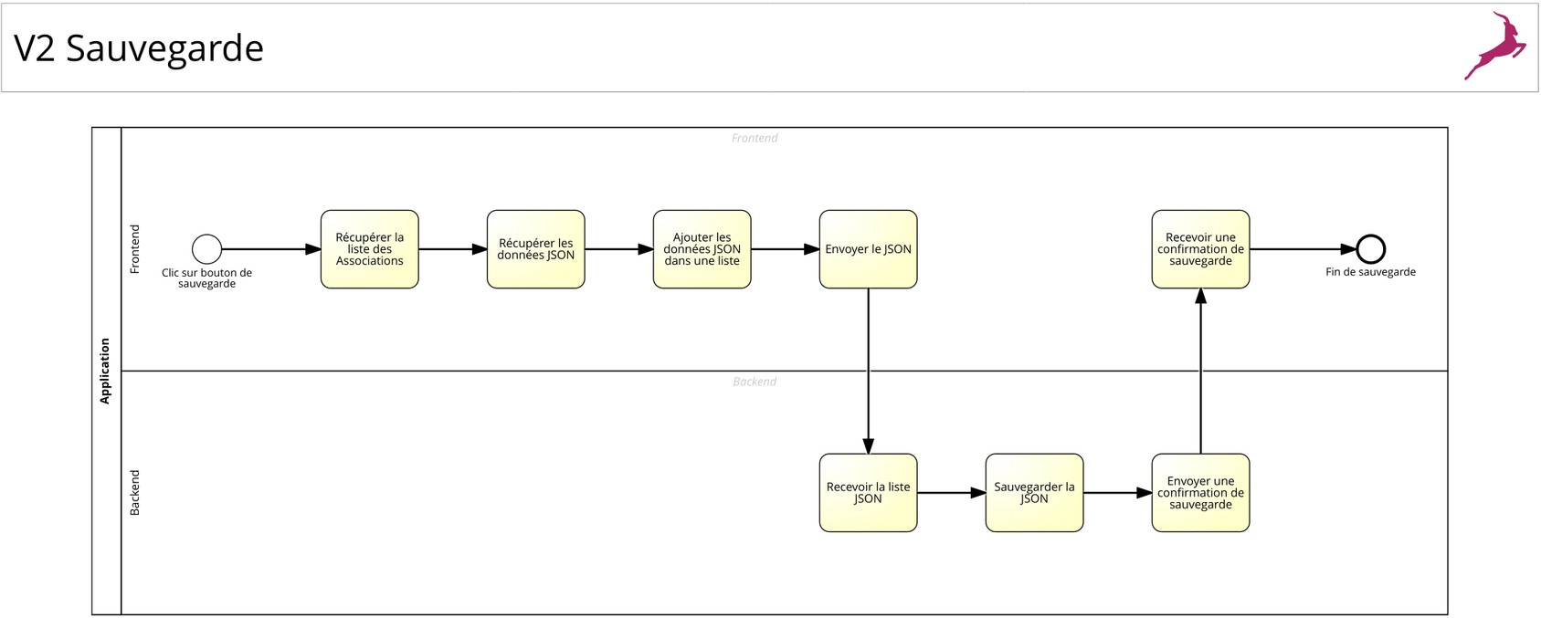
Schéma de fonctionnement (3/3)
Sauvegarde des étiquettes vers le Back-End

Slide 20
1
DES PISTES D'AMÉLIORATIONS
Principalement des fonctionnalités pour améliorer l'expérience utilisateur, mais pas seulement.
UN PROJET INTÉRESSANT
Autant sur l'aspect technique qu'organisationnel, ce projet nous a permis de mettre en oeuvre notre savoir-faire
2
Conclusion

Slide 21

Merci pour votre écoute !

